Slide 1
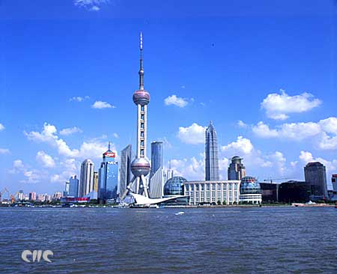
dōnɡ fānɡ mínɡ zhū
东方明珠

Slide 2
第一课时
借助拼音自由大声朗读课文。
你还记得怎么标出自然段吗？
要目视双行，读准字音哦！

Slide 3
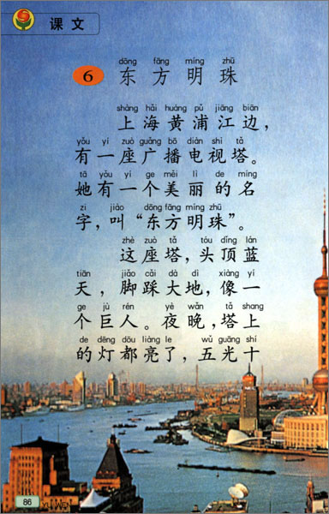
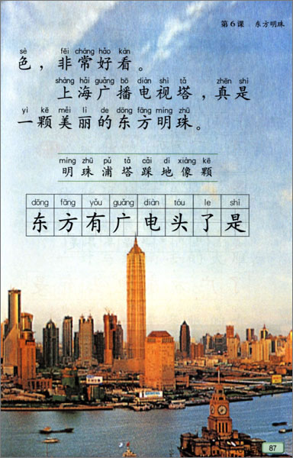
③
①
②

Slide 4
看第一自然段。
①
自己读一读。
找一找，这里有几句话？

Slide 5
shànɡ hǎi huánɡ pǔ jiānɡ biān
上 海 黄 浦 江 边，
yǒu yí zuò ɡuǎnɡ bō diàn shì tǎ
有 一 座 广 播 电 视 塔。
tā yǒu yí ɡe měi lì de mínɡ
她 有 一 个 美 丽 的 名
zi jiào dōnɡ fānɡ mínɡ zhū
字，叫“ 东 方 明 珠”。

Slide 6
认一认
yǒu ɡuǎnɡ diàn dōnɡ fānɡ
有 广 电 东 方
mínɡ zhū pǔ tǎ
明 珠 浦 塔

Slide 7
试一试你能读得更加流畅了吗？
shànɡ hǎi huánɡ pǔ jiānɡ biān
上 海 黄 浦 江 边，
yǒu yí zuò ɡuǎnɡ bō diàn shì tǎ
有 一 座 广 播 电 视 塔。
tā yǒu yí ɡe měi lì de mínɡ
她 有 一 个 美 丽 的 名
zi jiào dōnɡ fānɡ mínɡ zhū
字，叫“ 东 方 明 珠”。

Slide 8

②
第二自然段有几句话？
练习读通句子。

Slide 9
zhè zuò tǎ tóu dǐnɡ lán
这 座塔, 头 顶 蓝
朗读第二自然段，读好 里面的字。
tiān jiǎo cǎi dà dì xiànɡ yí
天, 脚 踩 大地,像 一
ɡe jù rén yè wǎn tǎ shɑnɡ
个巨人。夜晚，塔上
de dēnɡ dōu liànɡ le wǔ ɡuānɡ shí
的灯 都 亮 了，五光 十
sè fēi chánɡ hǎo kàn
色，非 常 好 看。

Slide 10
你能把第三自然段读正确吗？

Slide 11
学生字
东方明珠是一座广播电视塔。
东
方
广
电

Slide 12
dōnɡ
东方
向东
东风
东

Slide 13
dōnɡ

Slide 14
fānɡ
东方
方向
正方
方

Slide 16
ɡuǎnɡ
广大
广播
广告
广

Slide 17
ɡuǎnɡ

Slide 18
diàn
电子
电话
用电
电

Slide 19
diàn

Slide 20
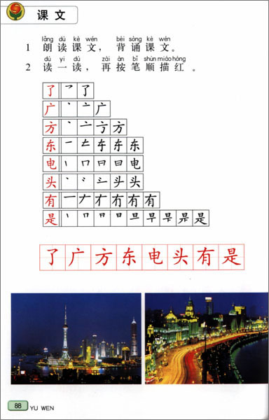
1、按笔顺描红。
2、读字，照样子组词。
广大 东方 东北 电子 广东 正方 向东 用电

Slide 21
2、读字，照样子组词。
广大 东方 东北 电子 广东 正方 向东 用电

Slide 22
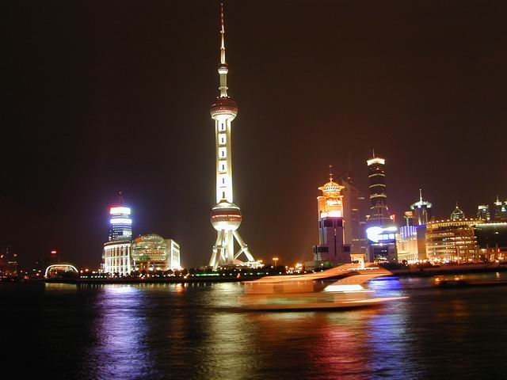
6、东方明珠 （第二课时）

Slide 23
dōng fāng yǒu guǎng bō diàn shì
东方 有 广播 电视
liàng le tóu shì
亮了 头 是
míngzhū huáng pǔ jiāng diàn shì tǎ 明 珠 黄 浦江 电视塔
jiǎo cǎi dà dì xiàng yì kē
脚踩大地 像 一颗
认一认词语

Slide 24
东方 有 广播 电视
亮了 头 是
明珠 黄浦江 电视塔
脚踩大地 像 一颗
再读一读词语

Slide 25
上海黄浦江边，有一座广播电视塔。她有一个美丽的名字，叫“东方明珠”。
第一自然段有几句话？
告诉我们什么？

Slide 26
上海黄浦江边，有一座广播电视塔。她有一个美丽的名字，叫“东方明珠”。
你能读好第一自然段吗？

Slide 27
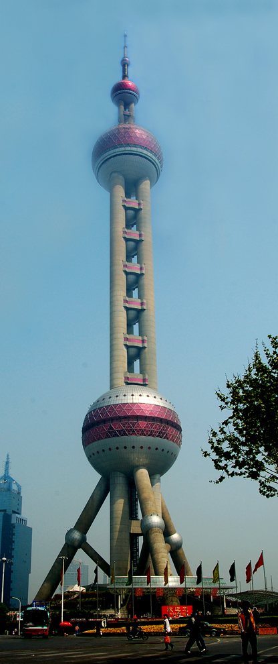
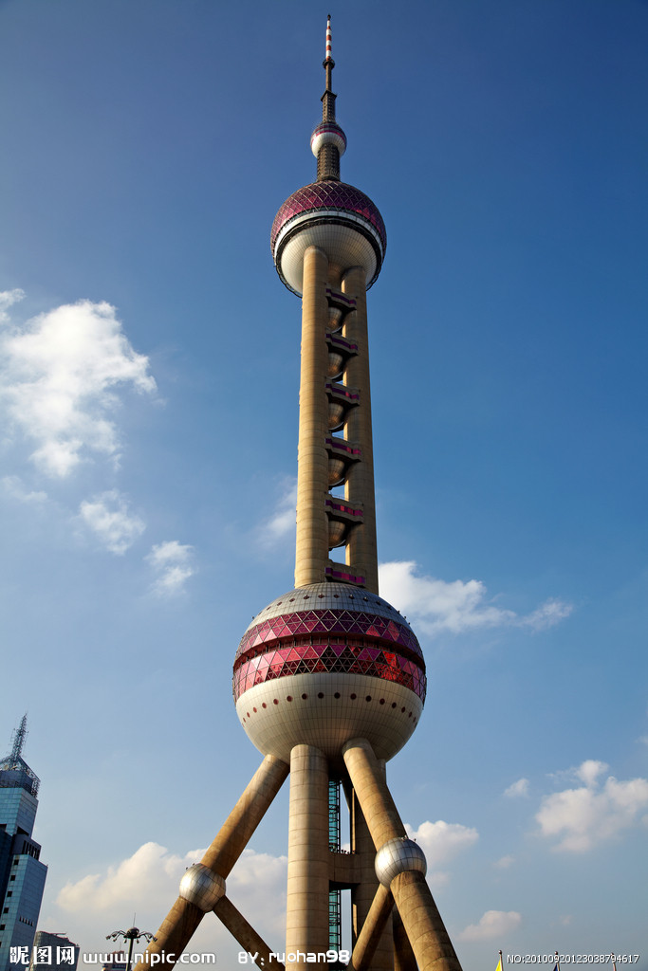
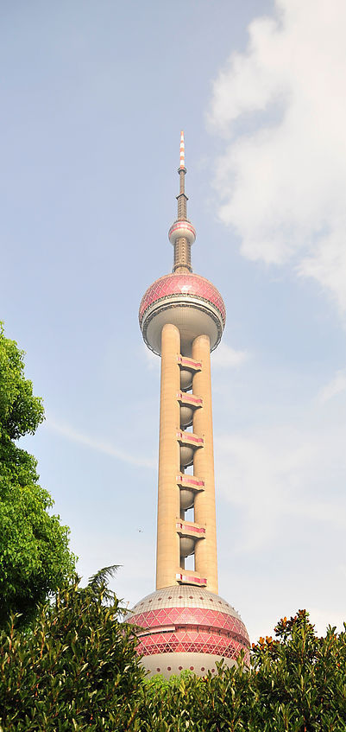
东方明珠是什么样子的呢？我们一起来欣赏欣赏。

Slide 28
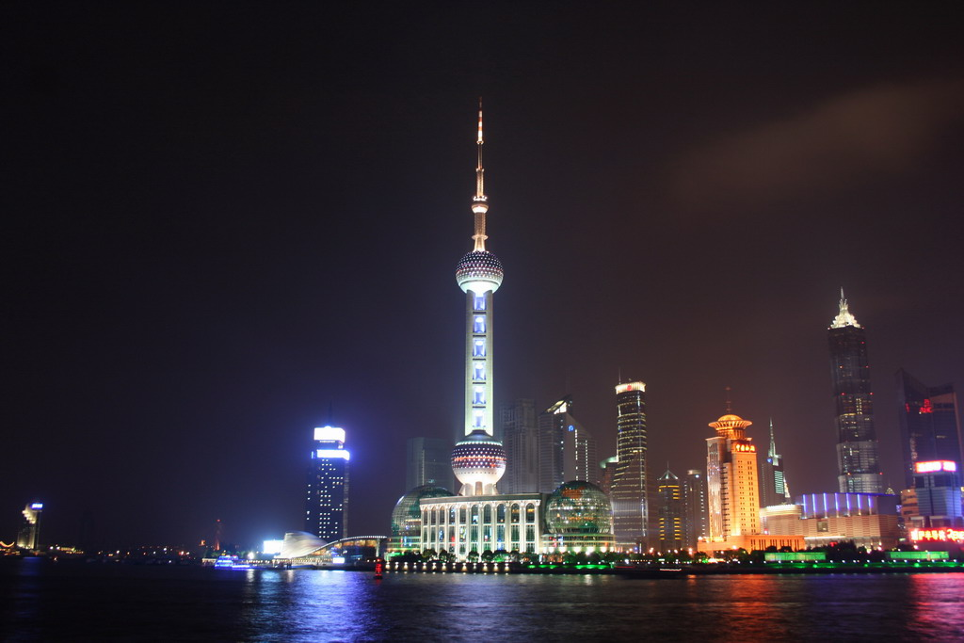
东方明珠塔是亚洲第一、世界第三高塔,从上到下共有11个圆球,就像有11个绚丽多彩的明珠。

Slide 29
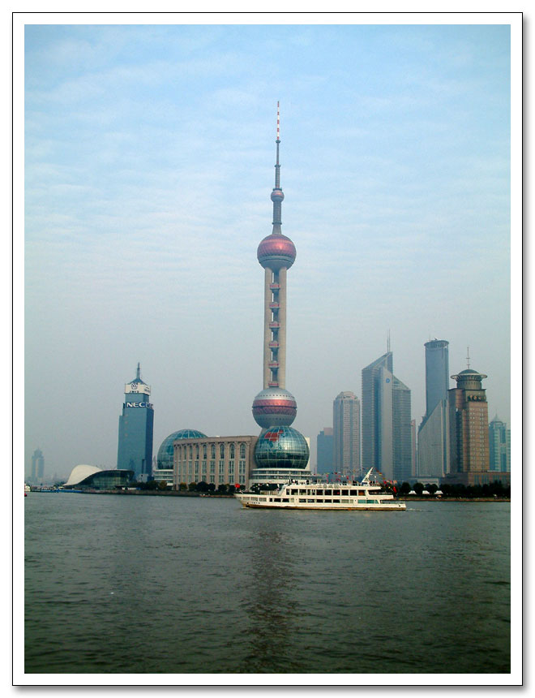
这座塔，头顶蓝天，脚踩大地，像一个巨人。
巨人

Slide 30
想一想
东方明珠塔哪里像巨人？
头顶蓝天，脚踩大地。
读好句子。
这座塔，头顶蓝天，脚踩大地，像一个巨人。

Slide 31
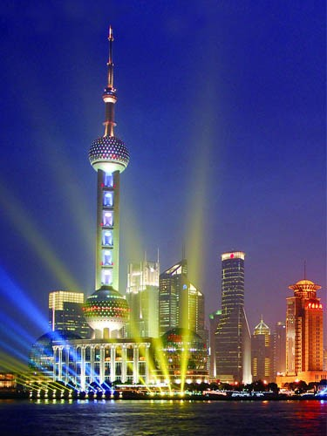
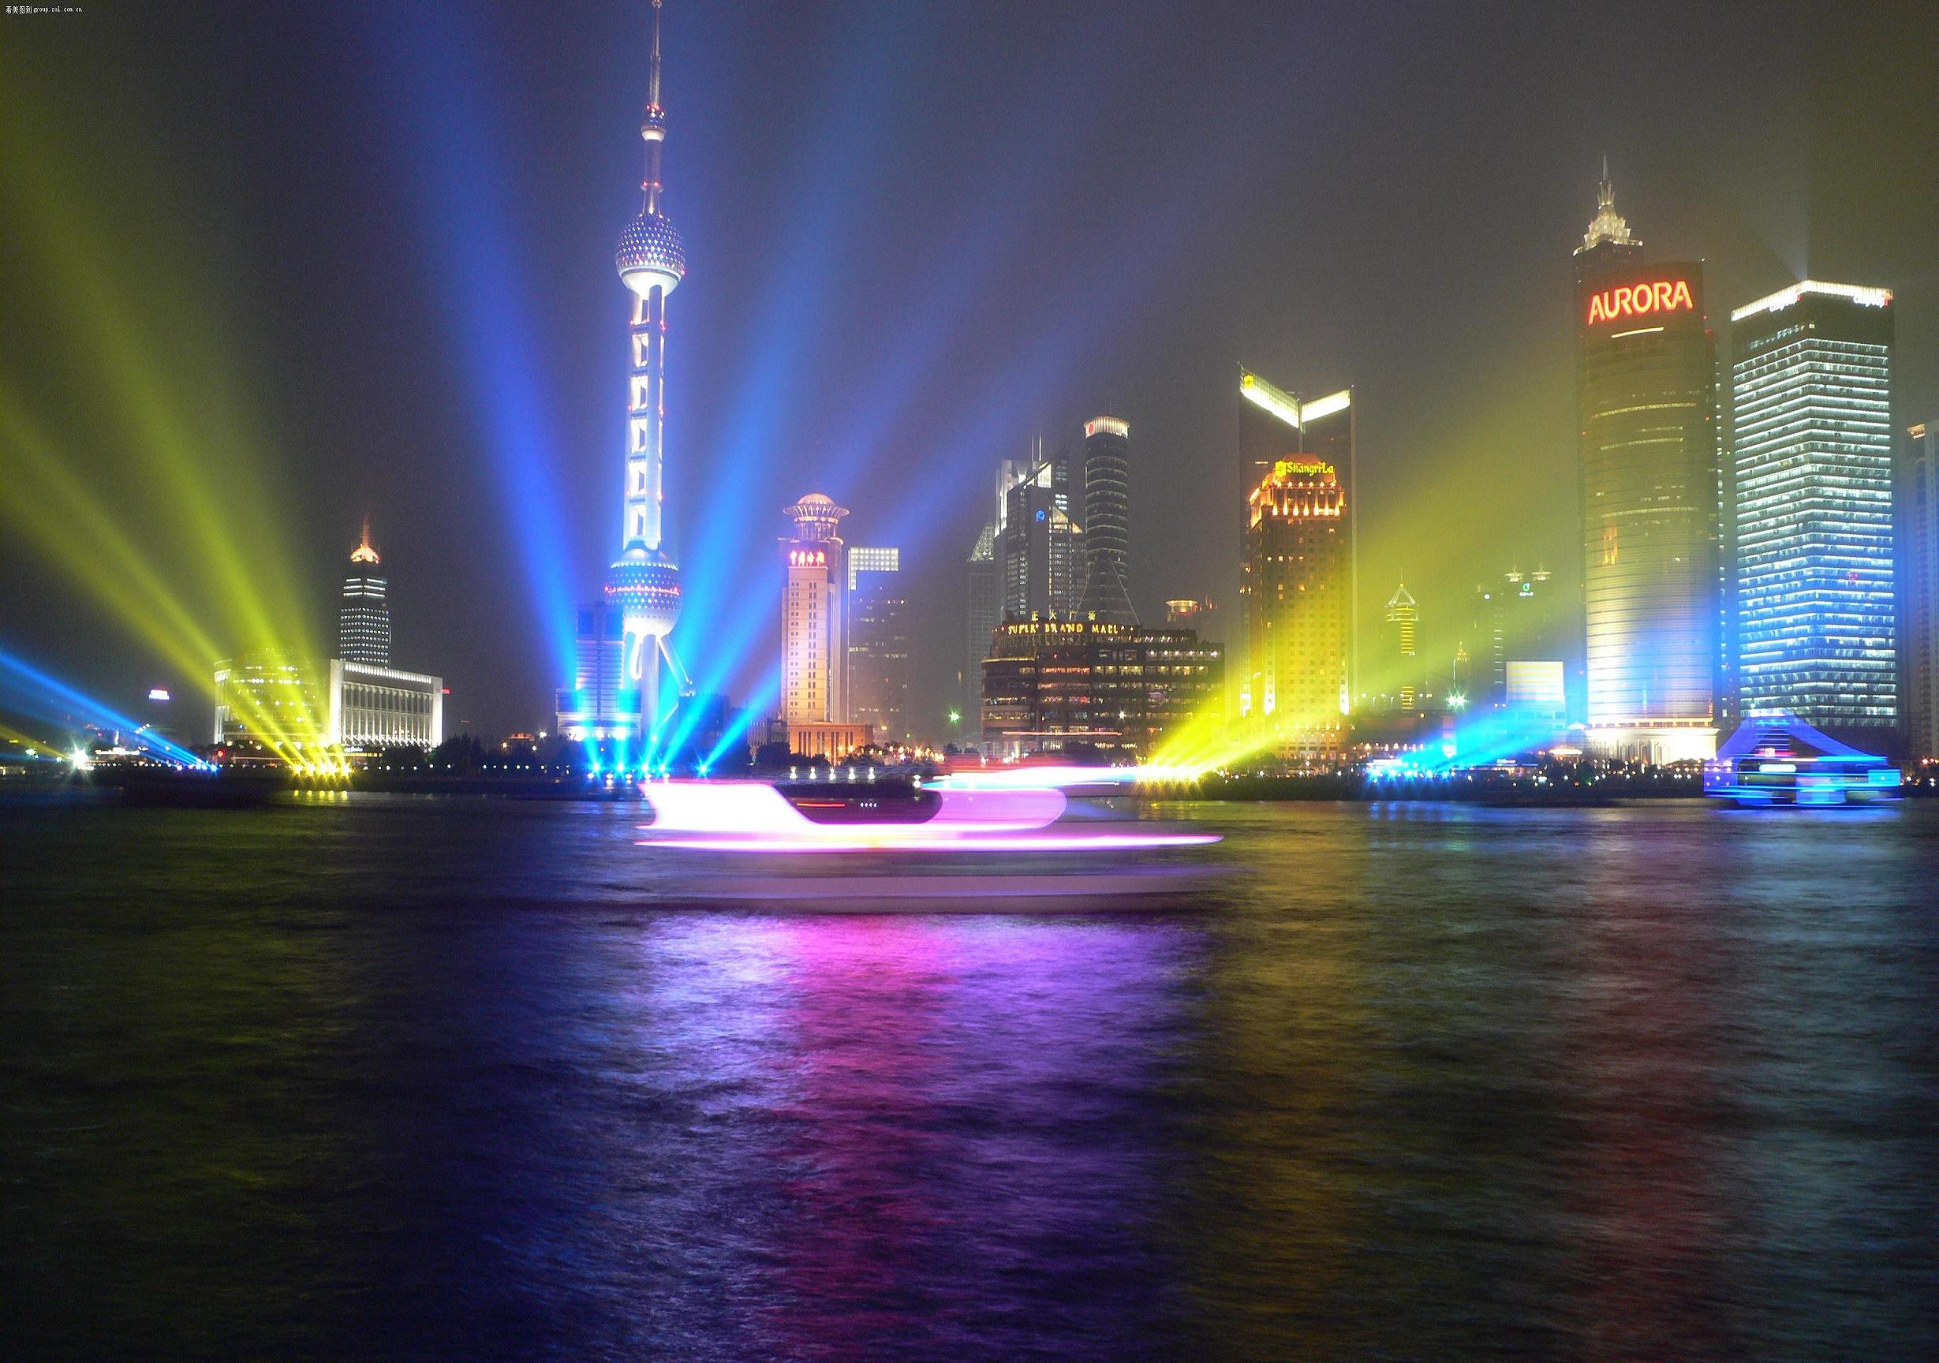
夜晚，塔上的灯都亮了，五光十色非常好看。

Slide 32
想一想
东方明珠塔上灯光怎么样？
五光十色
什么叫五光十色？
灯光不仅颜色多，而且还闪着不同的光。

Slide 33
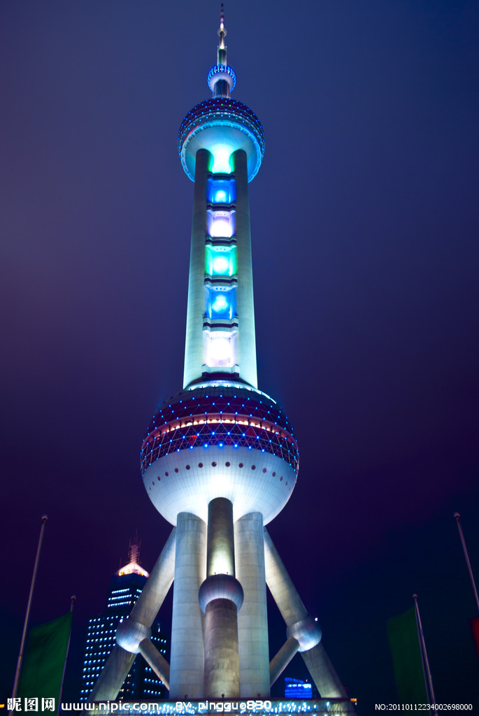
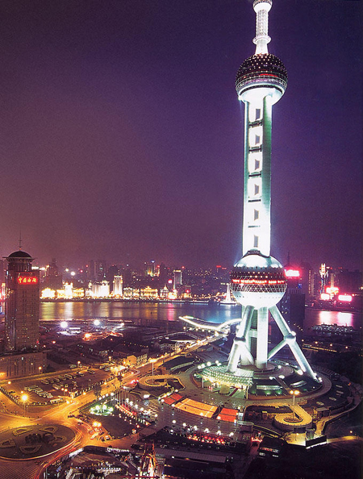
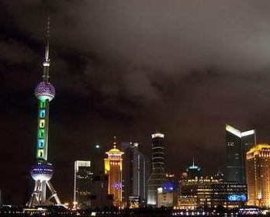
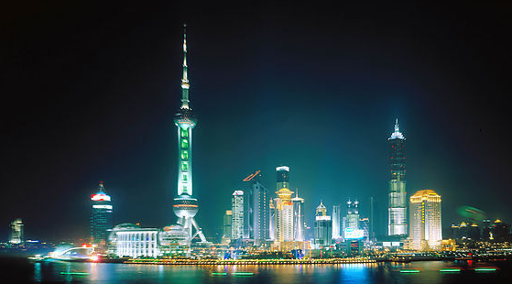
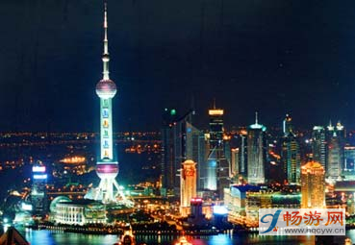

Slide 34
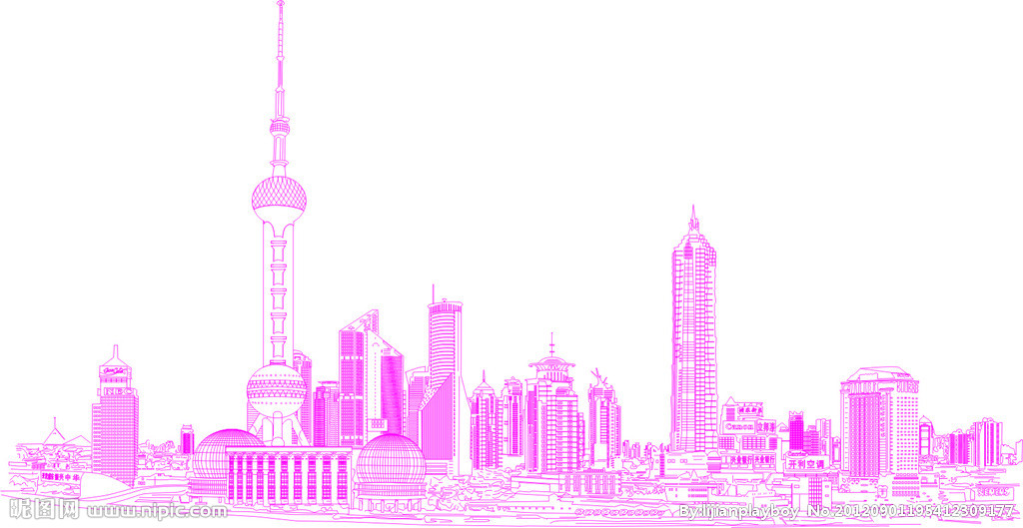
读好课文
这座塔，头顶蓝天，脚踩大地，像一个巨人。夜晚，塔上的灯都亮了，五光十色，非常好看。

Slide 35
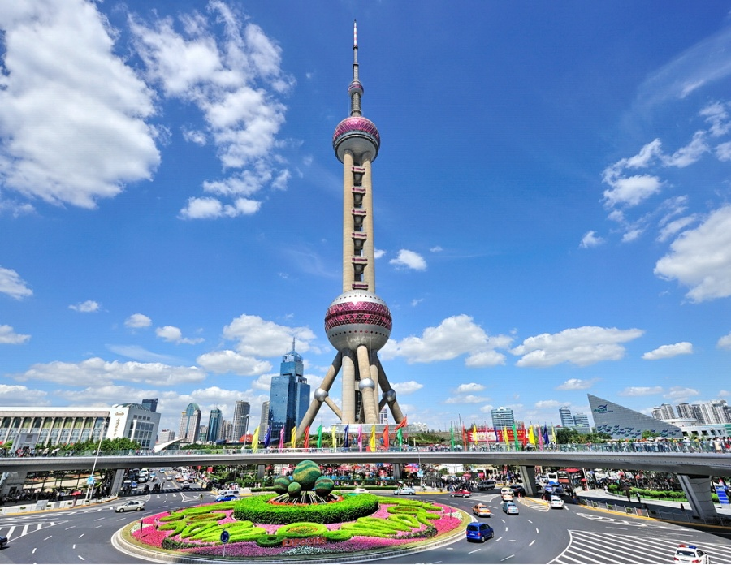
东方明珠塔美丽大方，她高高地站在世界东方。你想对她说些什么呢？

Slide 36
上海广播电视塔，真是一颗
美丽的东方明珠。

Slide 37
le
了

Slide 38
le

Slide 39
tóu
头
头上
两头
手头

Slide 40
tóu
两点上下对齐

Slide 41
yǒu
有

Slide 42
yǒu

Slide 43
shì
是

Slide 44
shì

Slide 45
填空。
1、“方”共有（ ）笔，第三笔是（ ）。
2、“是”共有（ ）笔，第六笔是（ ）。
3、“电”共有（ ）笔，第五笔是（ ）。
4、“东”共有（ ）笔，第二笔是（ ）。

